Slide 1
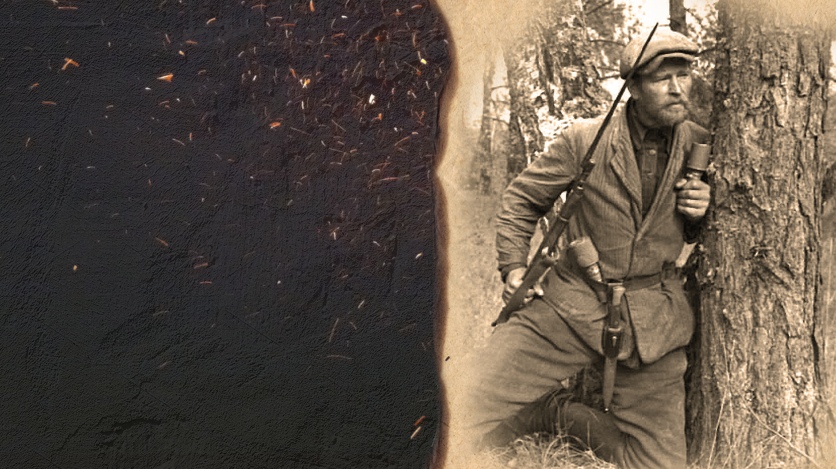
Великая Победа.
75 мирных лет
Советский народ в войне

Slide 3
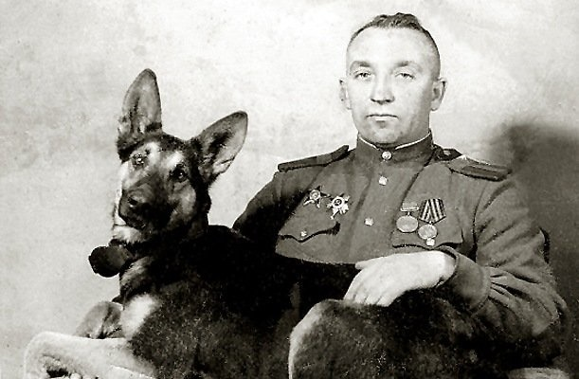
Джульбарс
Замки Праги, соборы Вены, дворцы
над Дунаем — эти уникальные памятники архитектуры дожили до наших дней благодаря феноменальному чутью Джульбарса.

Slide 7
Вопросы занятия
1
Трудовые подвиги советских людей.
2
Положение на оккупированных территориях.
3
Партизанское движение.

Slide 9
Экономика
1
2
3
В 1941 году СССР начал срочную перестройку промышленности
на военные рельсы
Концентрация экономики на военном производстве достигла в СССР максимального уровня
по сравнению с другими воюющими странами
В экстремальных условиях советская административно-командная система действовала наиболее успешно

Slide 10
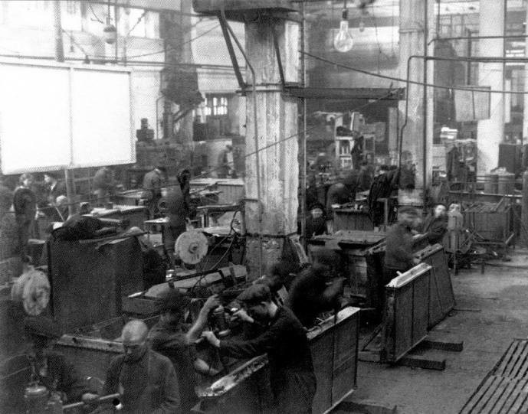
Эвакуация
В первые дни войны было принято решение об эвакуации промышленных предприятий на восток.

Slide 11
Николай Шверник (крайний справа)

Slide 12
Эвакуация
На восток отправлялись эшелоны, перевозящие оборудование и людей
в эвакуацию
По пути движения таких поездов разворачивали пункты питания
и медпомощи
На востоке СССР резко стало расти городское население
Эвакуированных людей селили в дома к местным жителям

Slide 13
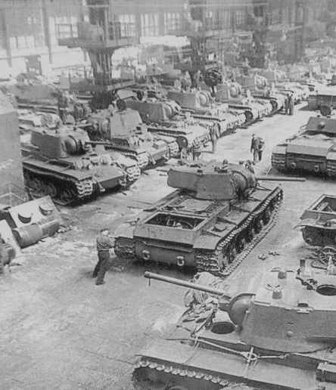
На новом месте в кратчайшие сроки строились производственные корпуса, монтировалось оборудование.
Большая часть эвакуированных предприятий продолжила работу
уже в первые 3 месяца войны.

Slide 14
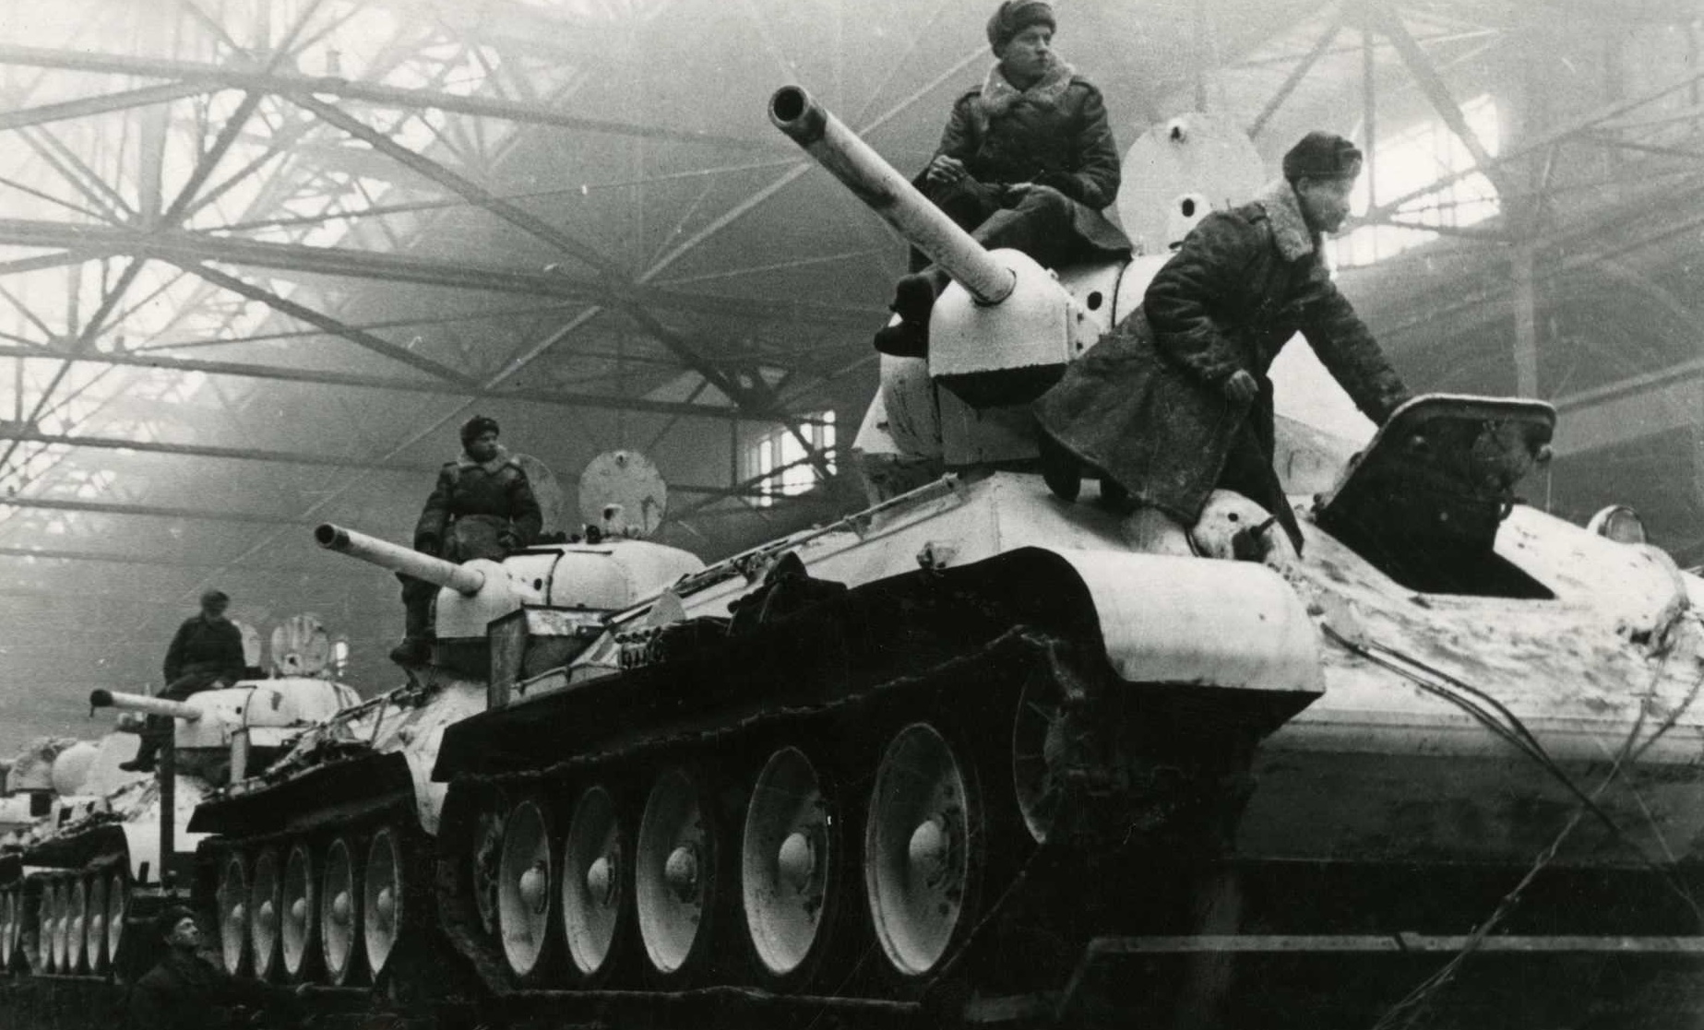
Крупнейшим центром танковой промышленности стал Челябинск.

Slide 15
Война обострила ситуацию с трудовыми ресурсами.

Slide 17
Трудовой подвиг советских людей
Увеличен рабочий день
Война требовала всеобщего напряжения сил
Введены обязательные сверхурочные работы
Отменены отпуска

Slide 18
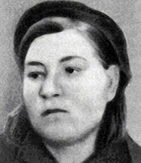
Социалистическое соревнование
Станочница Екатерина Барышникова предложила сократить численный состав бригады для выполнения плана. Сама она выполняла более пяти сменных норм.

Slide 19
Трудовой подвиг советских людей
1
2
3
Николай Геладзе использовал лунинский метод ухода за паровозом
Метод заключался в том, что ремонт паровоза осуществлялся силами паровозной бригады,
а не ремонтной
Это помогло
Геладзе обеспечить бесперебойную работу

Slide 20
В Казахстане появилось берсиевское движение.

Slide 21
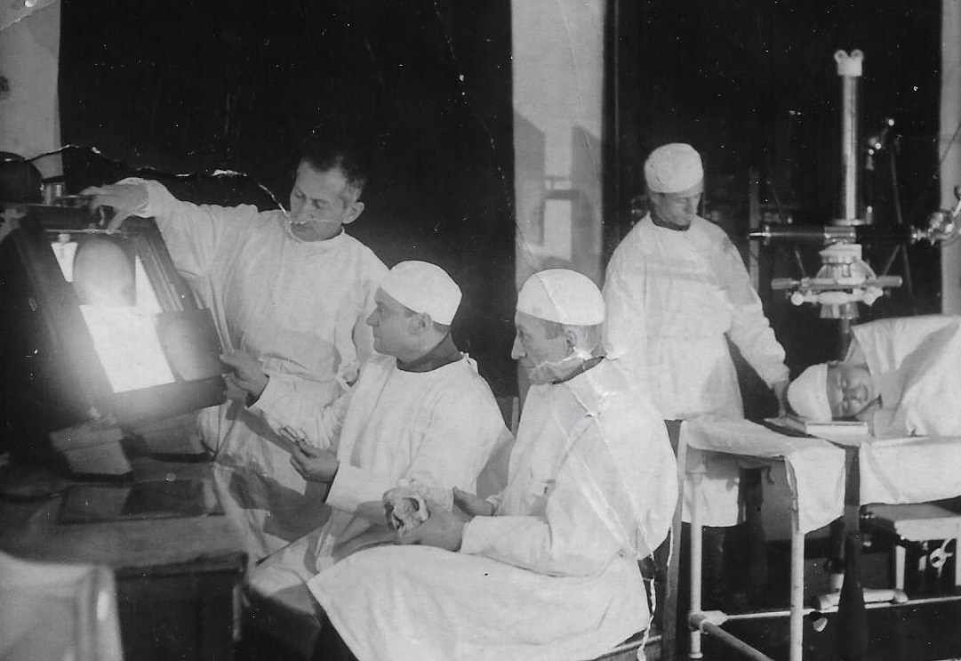
Важным направлением работы была организация госпиталей.

Slide 22
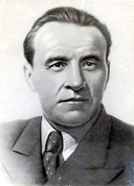
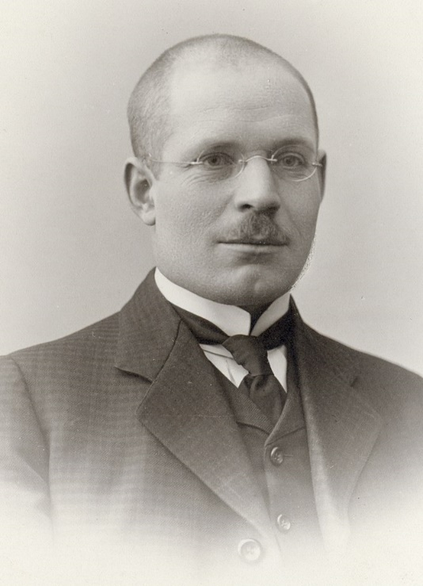
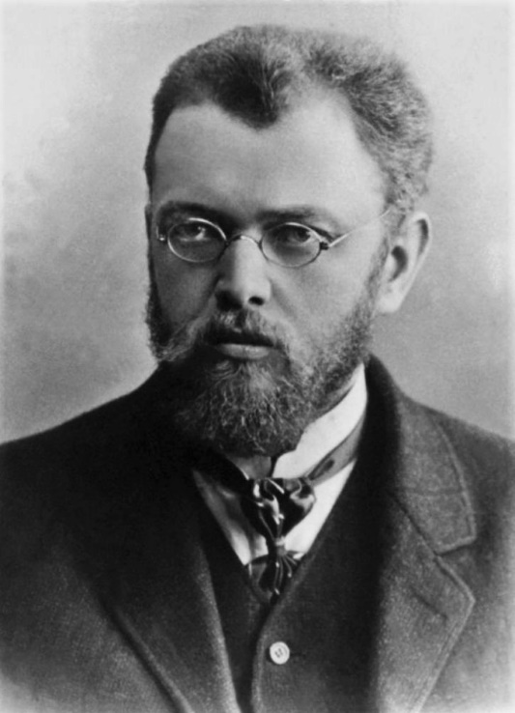
Врачи Великой Отечественной войны
Александр Николаевич Бакулев
Николай Нилович
Бурденко
Валентин Феликсович Войно-Ясенецкий

Slide 23
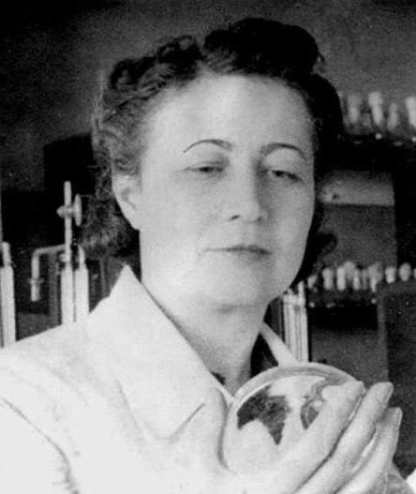
В 1942 году микробиолог Зинаида Виссарионовна Ермольева впервые
в СССР получила пенициллин.

Slide 24
В октябре 1941 года ввели обязательное военное обучение.

Slide 27
Военный быт
Рабочие оборонных предприятий –
800 г хлеба в день
В июле 1941 года
в Москве и Ленинграде ввели карточки
на продукты питания
Остальные рабочие
и служащие – 400–500 г хлеба в день

Slide 28
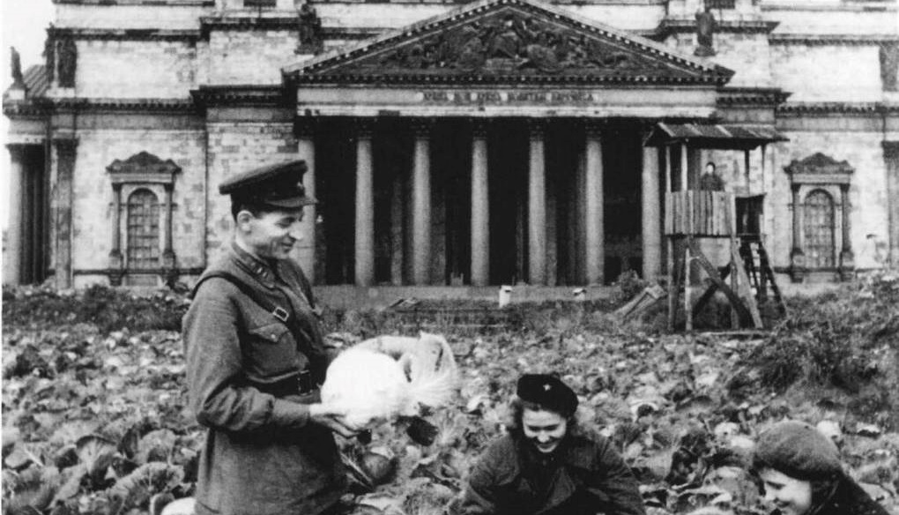
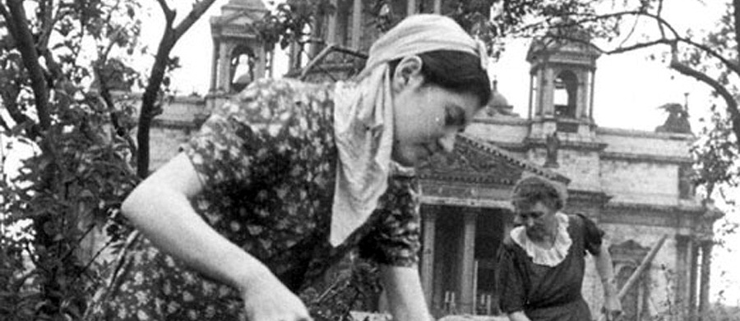
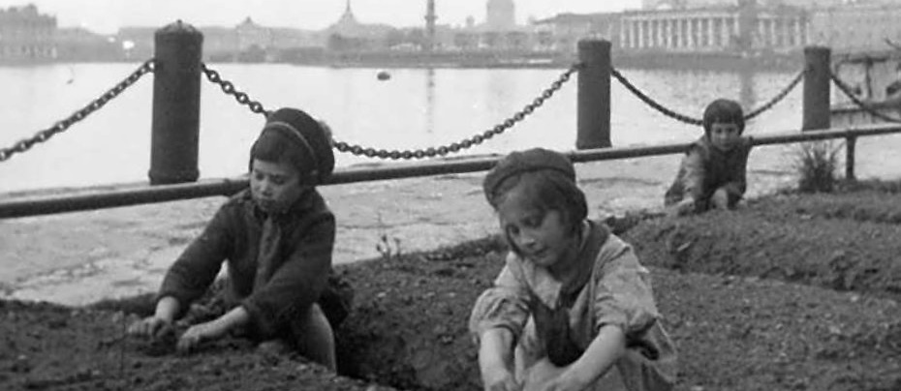
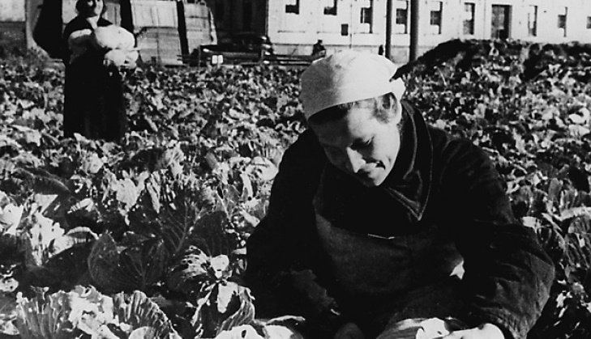

Slide 29
Помощь фронту
На фронт отправлялись посылки
с продуктами и тёплыми вещами
Люди старались помогать фронту
Церковь занималась сбором средств в фонд обороны

Slide 30
Танковая колонна «Дмитрий Донской»

Slide 32
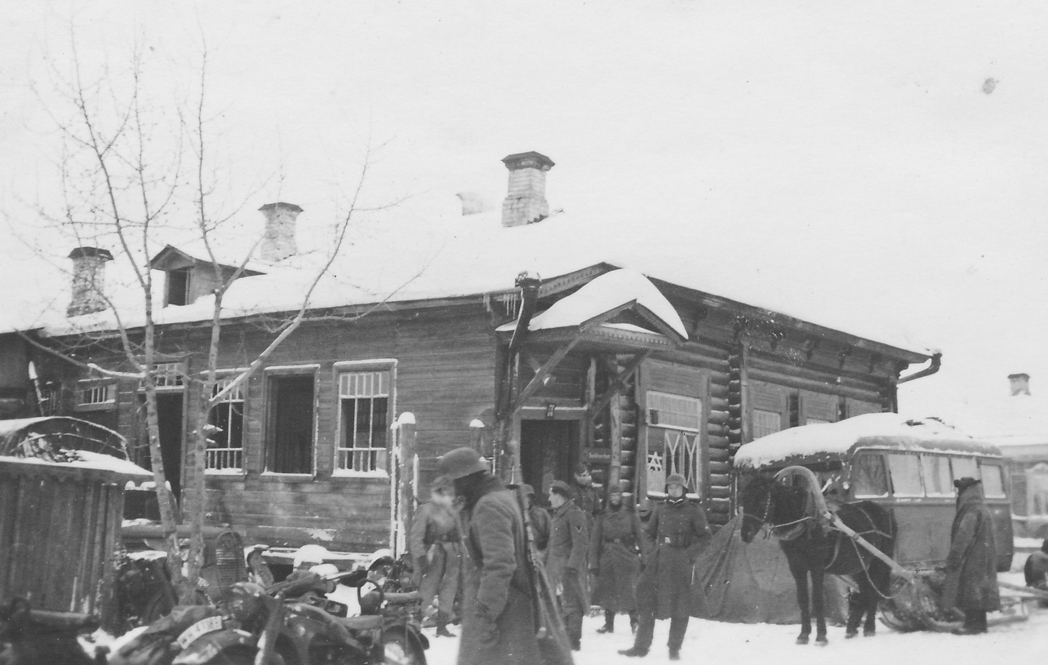
На оккупированной территории власть перешла к немецким военным комендатурам.

Slide 33
Оккупированные территории
Ликвидация советского общественного и государственного строя
Ликвидация советской системы хозяйства
Цели оккупационной политики гитлеровцев
на советской территории
Искоренение марксистско-ленинской идеологии
Истребление населения, «непригодного» для эксплуатации в качестве рабской силы

Slide 34
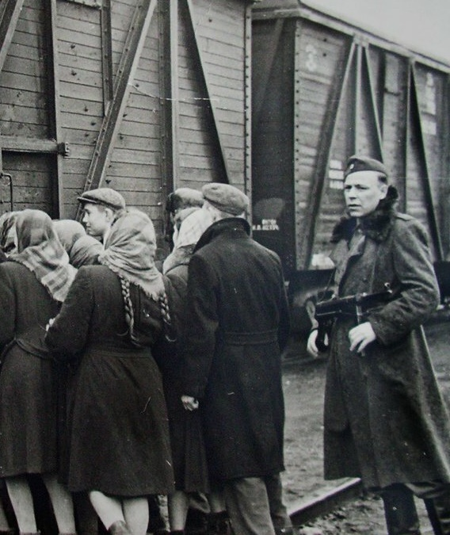
На пространствах бывшего СССР, завоёванных Германией, в немецком районе расселения должны были остаться не более 14 млн славян.

Slide 36
Коллаборационисты из местного населения оказывали помощь немецкой администрации.

Slide 37
Оккупированные территории
Деревенские старосты
Полицейские
Коллаборационисты
Переводчики
«Добровольные помощники» немецкой армии

Slide 38
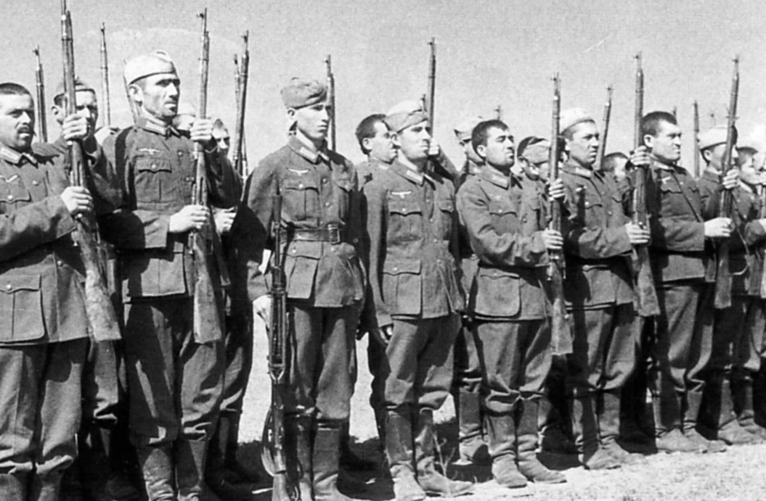
Оккупационная политика
Основную часть коллаборационистов
в Советском Союзе составляли люди, пострадавшие от советской власти, коллективизации или массовых репрессий, потерявшие имущество или своих близких
в годы Гражданской войны.

Slide 39
Партизанское движение
Переход на партизанское положение окружённых подразделений Красной Армии
В тылу формировались партизанские отряды
Создание местными жителями
по собственной инициативе

Slide 40
Пантелеймон Пономаренко

Slide 41
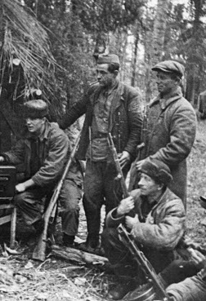
Штаб ставил партизанским отрядам задачи, собирал разведывательную информацию, снабжал партизан медикаментами и оружием.

Slide 42
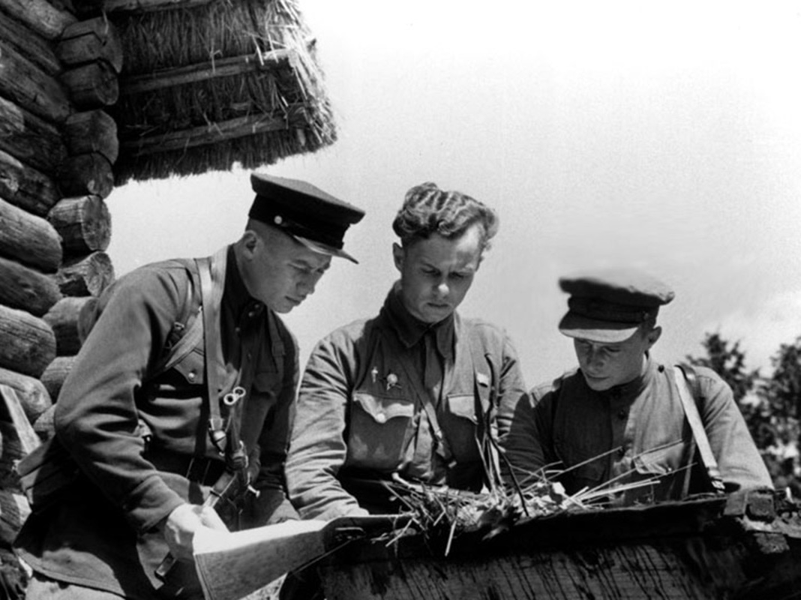
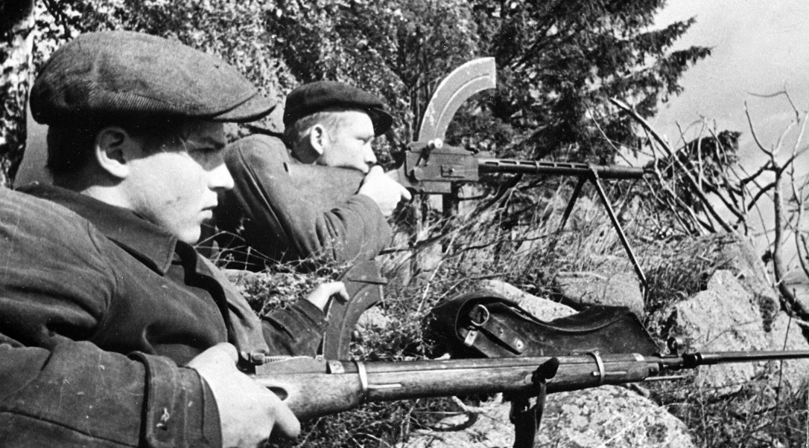
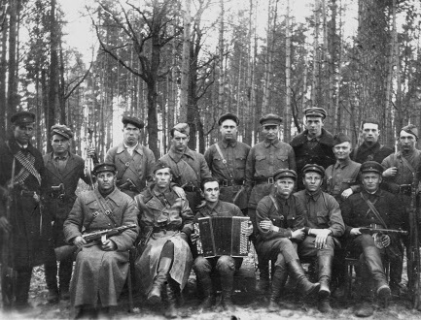

Slide 43
Партизанское движение
Налёты на склады
и комендатуры
Основные методы партизанских действий
Диверсии на коммуникациях
Сбор разведывательной информации

Slide 44
Партизанское движение
1
2
3
Особое значение
в партизанской войне придавалось белорусским землям
Здесь был лесной
и болотистый
ландшафт
На этой территории
такой метод борьбы был наиболее реализуемым

Slide 45
Минай Шмырёв

Slide 47
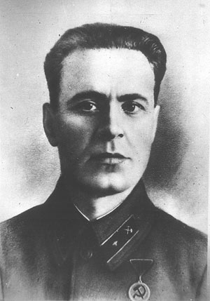
Партизанское движение
Железнодорожник Константин Заслонов
в течение трёх месяцев вместе с товарищами-подпольщиками, работая в паровозном депо
в Орше, подорвал 93 фашистских эшелона.

Slide 48
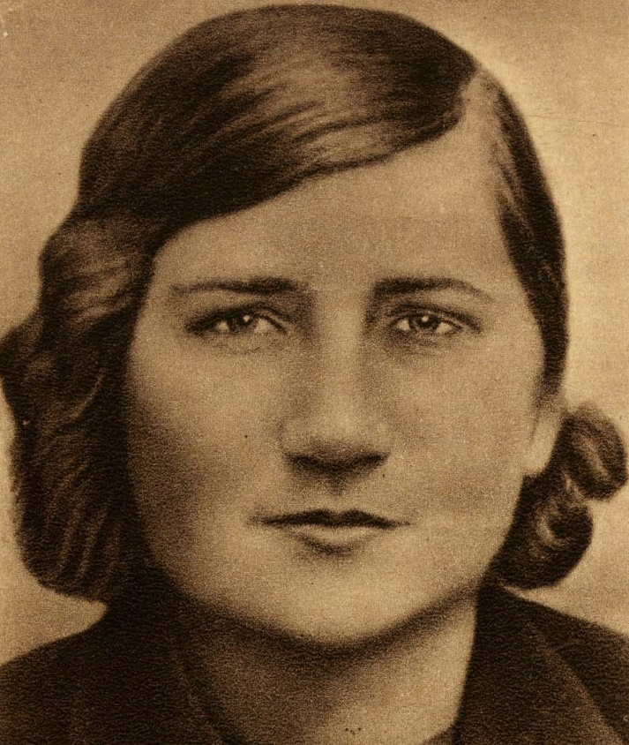
Партизанка Лиза Чайкина попала
в плен к немцам.
Под пытками она отказалась выдать информацию о том, где находится её партизанский отряд.

Slide 49
Зоя Космодемьянская

Slide 50
Зоя Космодемьянская перед казнью

Slide 51
Подполье
Собирали разведывательную информацию
Особой формой партизанского движения стала деятельность подпольных организаций
Выпускали листовки
Совершали диверсии

Slide 52
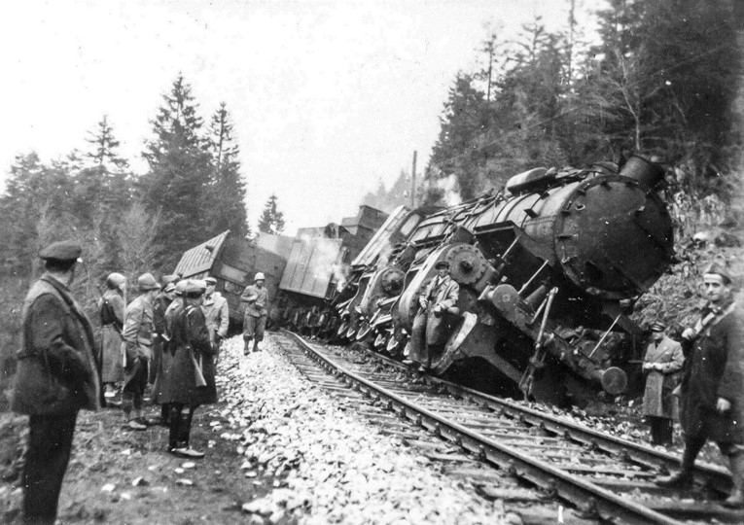
В августе 1943 года началась операция советских партизан под названием «Рельсовая война».

Slide 54
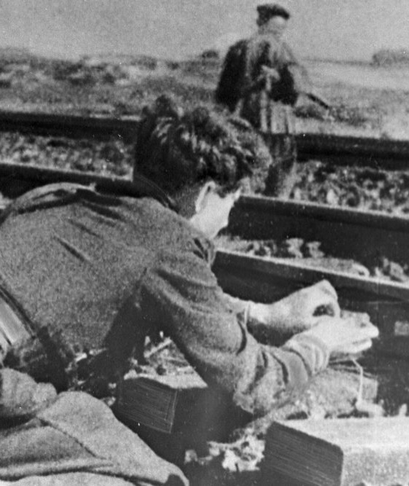
Железные дороги поделили на участки, за которые отвечала конкретная партизанская бригада.
Эти участки дробились на зоны ответственности конкретных партизанских отрядов.

Slide 55
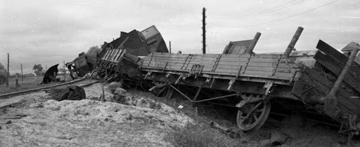
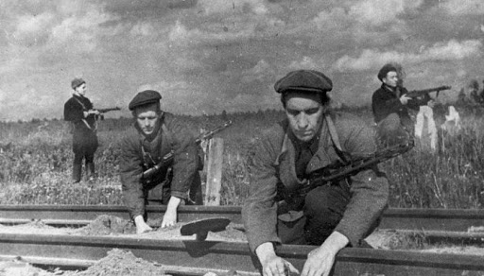
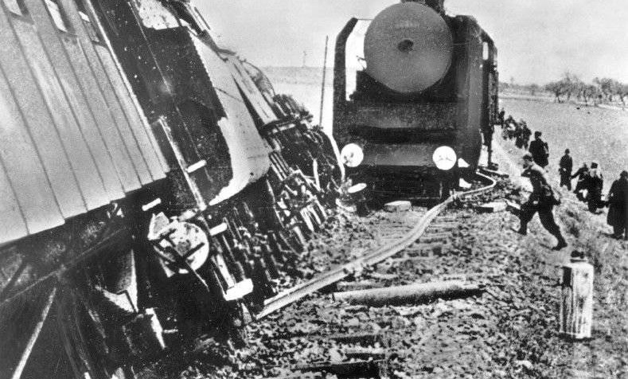
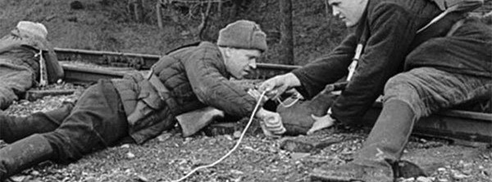

Slide 56
Операция «Концерт»
Продолжением «Рельсовой войны» стала начавшаяся
в сентябре 1943 года операция «Концерт»
К участию в ней привлекли партизанские отряды Прибалтики, Карелии и Крыма
Гитлер перебрасывал из Германии и с линии фронта железнодорожные восстановительные батальоны
Ремонтные бригады
не успевали за действиями партизан

Slide 57
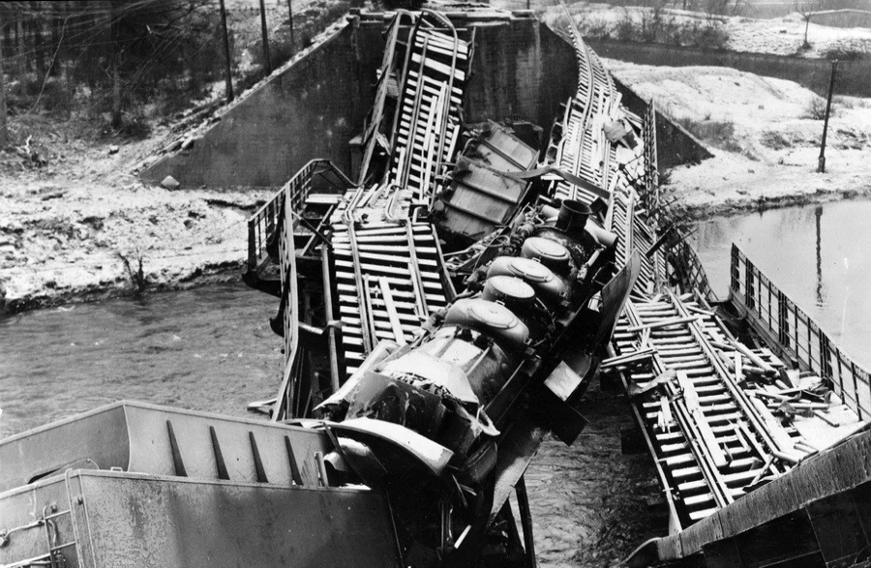
Партизанское движение
Действия партизан в операциях
«Рельсовая война» и «Концерт» были
более чем в 11 раз эффективнее всех
налётов немецко-фашистской авиации.

Slide 58
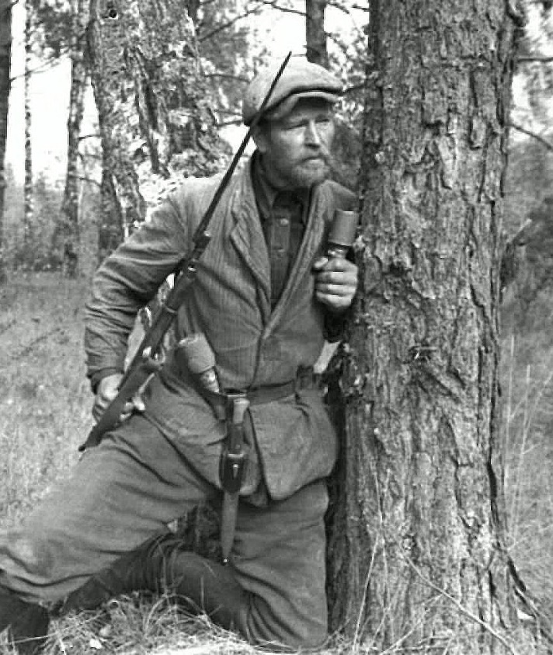
Действия партизан в 1943 году значительно затруднили перегруппировку фашистских войск и оказали большую помощь советским войскам.

Slide 63
Памятник военным медикам
в Калуге

Slide 64
Советский народ в войне
1
С первых дней войны началась эвакуация промышленных предприятий.
2
В годы войны массовый характер приняло социалистическое соревнование.
3
В тылу формировались партизанские отряды.

